Slide 1
~創新領先盡在天下雜誌~
天下雜誌群知識庫
https://new.cwk.com.tw/

Slide 2
收錄內容

Slide 3
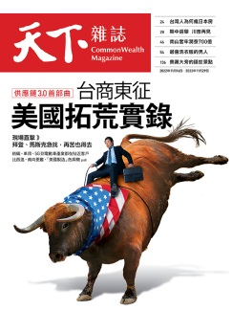
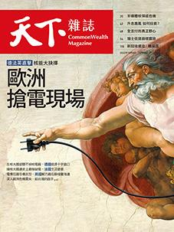
天下雜誌群知識庫
天下雜誌
1981+
收錄時間：西元1981年至今
刊期：雙週刊
內容：針對每期主題深入探討，內容多元，包含國際情勢、商業趨勢、人文社會等主題

Slide 4
天下雜誌群知識庫
康健雜誌
1998+
收錄時間：西元1998年至今
刊期：月刊
內容：健康飲食、運動、身體保健、醫生專欄

Slide 5
天下雜誌群知識庫
Cheers雜誌
2000+
收錄時間：西元2000年至今
刊期：雙月刊
內容：人物特寫、管理趨勢、職場秘辛、技能

Slide 6
天下雜誌群知識庫
親子天下
2008+
收錄時間：西元2008年至今
刊期：季刊
內容：孩童學習與教育、親子議題、家庭生活
Notes:
介紹完後直接帶平台操作

Slide 7
有獎徵答
請問天下雜誌群知識庫有收錄哪些雜誌？
舉一例即可
提示：可用關鍵字檢索，如：品牌創新、品牌定位、顧客體驗、行銷等

Slide 8
有獎徵答
請從天下雜誌知識庫中找出一篇與創新、創業相關文章，並簡單說明
提示：可用關鍵字檢索，如：品牌創新、品牌定位、創業、行銷等

Slide 9
謝謝聆聽
【台北總公司】電話：(02)2736-1058 傳真：(02)2736-3001
【南部辦事處】電話：(06)302-5369 傳真：(06)302-5427
網址：www.tbmc.com.tw E-mail：info@tbmc.com.tw

